Slide 1

MÓDULO 27 · MATEMÁTICA · AULA 439
Elipse: Definição e Elementos
a é sempre o maior dos três valores
Elipse: definição e elementos

Slide 2
Para começar
Numa elipse, a (semi-eixo maior) pode ser menor que c (semidistância focal)?
POSSOR · Cônicas e Geometria Analítica Espacial · Aula 439
2

Slide 3
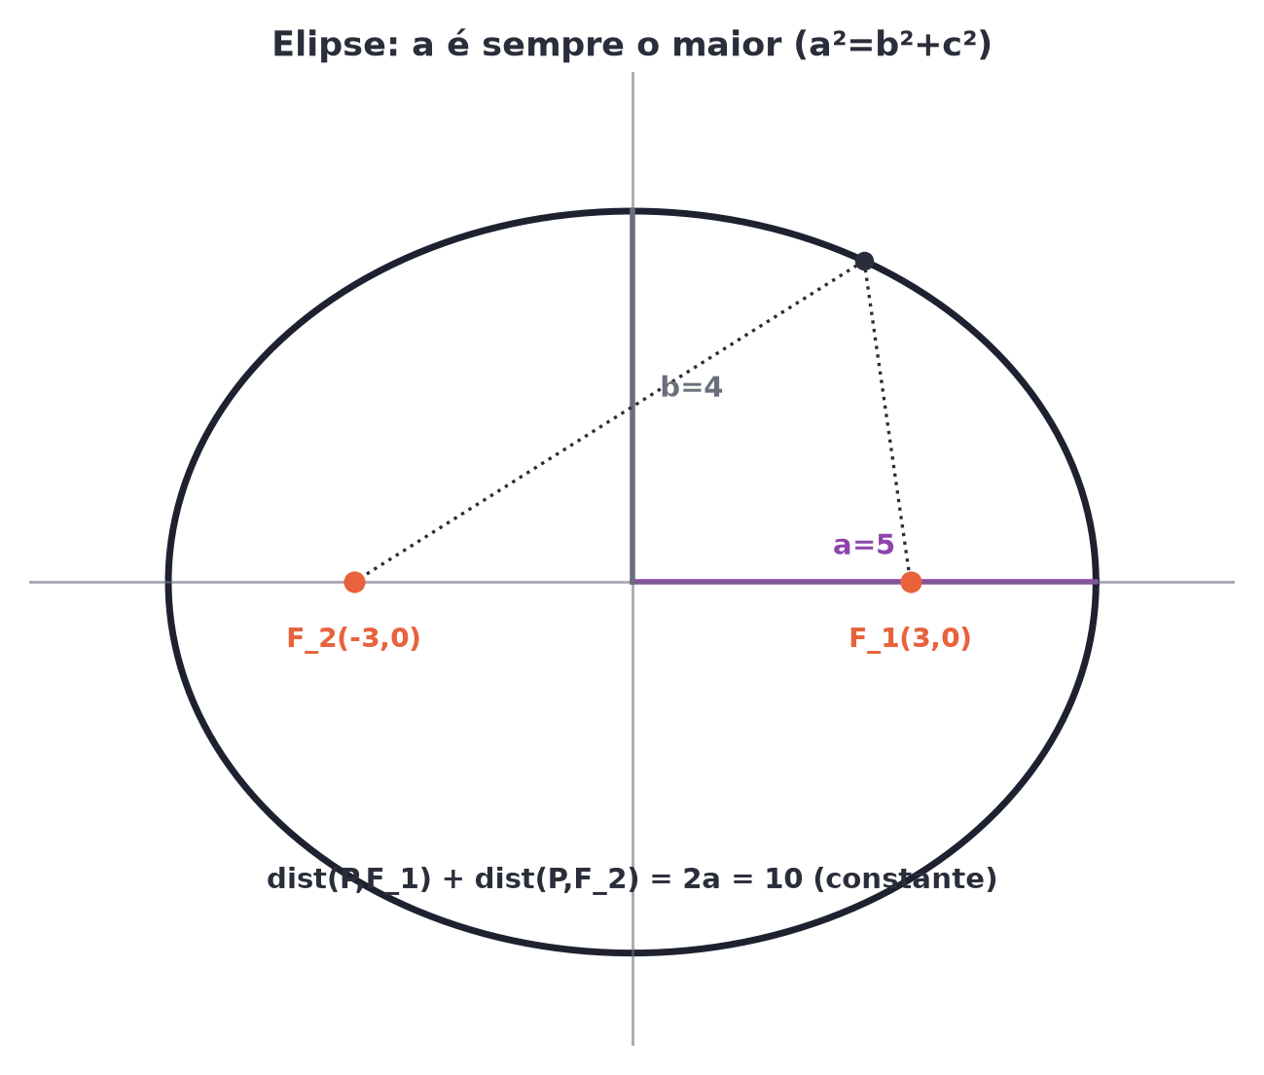
O conceito central
Elipse: soma das distâncias a dois focos é constante (2a). Relação: a²=b²+c², a é sempre o maior.
POSSOR · Cônicas e Geometria Analítica Espacial · Aula 439
3

Slide 4
Como funciona
a, b, c formam um triângulo retângulo — a é sempre a hipotenusa.
• dist(P,F₁) + dist(P,F₂) = 2a
• a² = b² + c² (a é o maior)
POSSOR · Cônicas e Geometria Analítica Espacial · Aula 439
4

Slide 5

Cuidado com essa armadilha
Achar que c pode ser maior que a numa elipse real.
POSSOR · Cônicas e Geometria Analítica Espacial · Aula 439
5

Slide 6
Exemplo resolvido
Para a=5, c=3, calcule b.
b²=25-9=16
b=4
POSSOR · Cônicas e Geometria Analítica Espacial · Aula 439
6

Slide 7
Roteiro de hoje
1
Pergunta inicial
2
a é sempre o maior
3
Exemplo
4
Exercícios
POSSOR · Cônicas e Geometria Analítica Espacial · Aula 439
7

Slide 8

Hora dos Exercícios — Fixação
QUESTÃO 1
Como se define uma elipse?
💡 Dica
a é a hipotenusa do triângulo a-b-c — nunca pode ser o menor dos três.
POSSOR · Cônicas e Geometria Analítica Espacial · Aula 439
8

Slide 9

Gabarito e Encerramento
Resposta
Como o lugar geométrico dos pontos cuja soma das distâncias a dois focos fixos é constante (2a).
Resumo da Aula
Com a elipse definida, a próxima aula escreve sua equação.
• a é sempre o maior dos três valores (a²=b²+c²) — c nunca é maior que a numa elipse real.
Próxima aula: Módulo concluído.
POSSOR · Cônicas e Geometria Analítica Espacial · Aula 439
9

